Slide 1
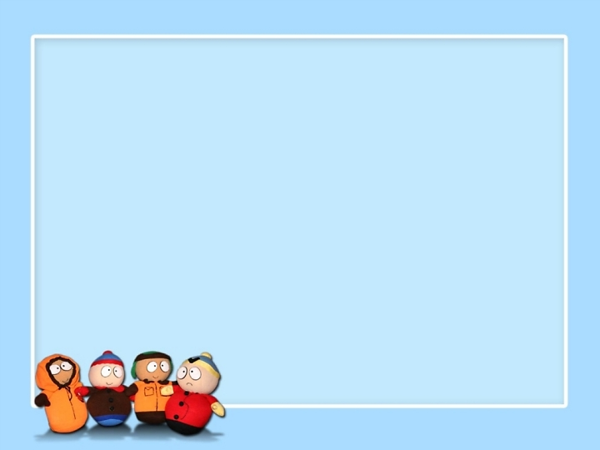
PHÒNG GD & ĐÀO TẠO THANH TRÌ
TRƯỜNG TRUNG HỌC CƠ SỞ HỢP ĐỒNG
GIÁO ÁN: SINH HỌC 6
GV: NGUYỄN THỊ PHƯƠNG ANH
NĂM HỌC 2020 - 2021

Slide 2
KIỂM TRA BÀI CŨ
1. Em hãy trình bày vai trò của tảo?
a. Lợi ích:
- Cung cấp ôxi và thức ăn cho động vật ở nước
- Làm thức ăn cho người và gia súc
- Làm phân bón, làm thuốc.
b. Tác hại:
- Một số tảo đơn bào sinh sản nhanh gây hiện tượng
“ Thủy triều đỏ” hay “nước nở hoa” gây chết cá.
- Tảo xoắn, tảo vòng sống trong ruộng lúa làm lúa khó đẻ nhánh.

Slide 3
Câu 2: Tại sao tảo lại được xếp ở nhóm thực vật bậc thấp?
Trả lời:
Tảo được xếp ở nhóm thực vật bậc thấp vì: Cơ thể chưa phân hóa chưa có rễ, thân, lá

Slide 4
Tiết 45 Bài 38: RÊU - CÂY RÊU
1. Môi trường sống của rêu
Các em hãy quan sát một số hình ảnh sau :

Slide 5
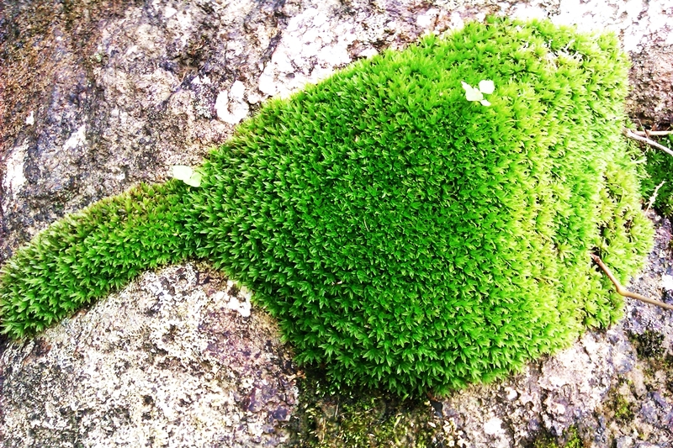
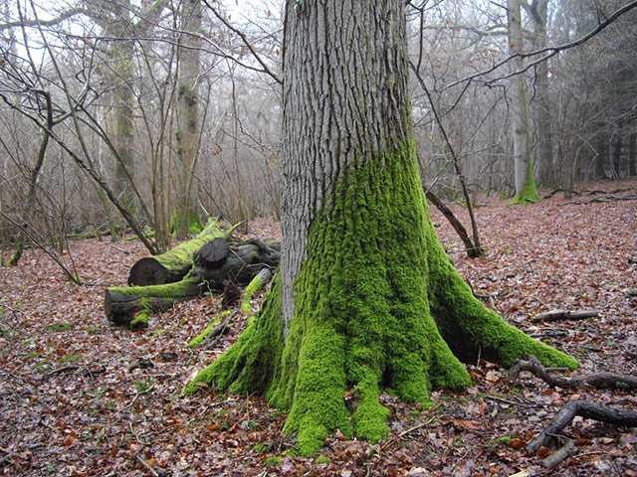
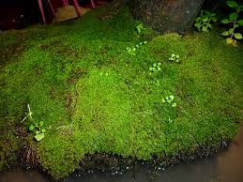
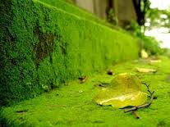
Sống trên đá
Sống trên thân cây gỗ to
Rêu thường sống ở đâu?
Sống trên đất ẩm
Sống ở chân tường

Slide 6
1. Môi trường sống của rêu
Rêu thường sống ở những nơi ẩm ướt như: Bờ tường, đất ẩm, thân cây gỗ to, khe đá…

Slide 7
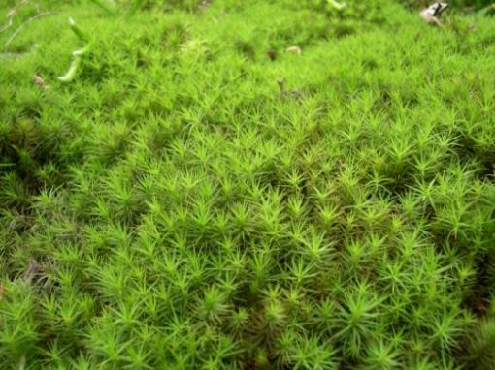
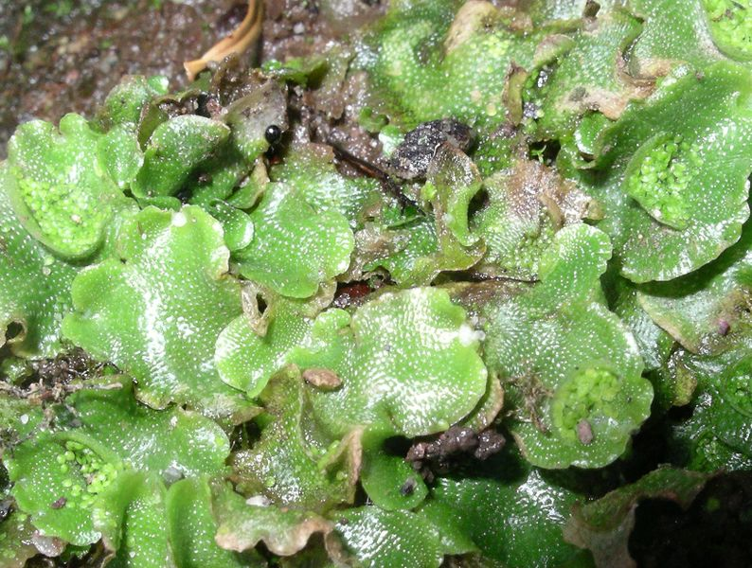
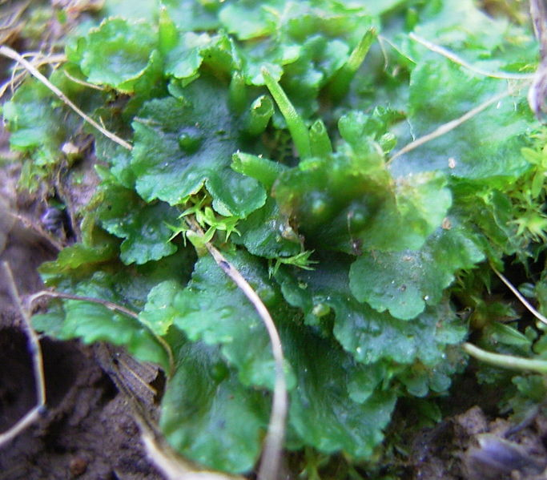
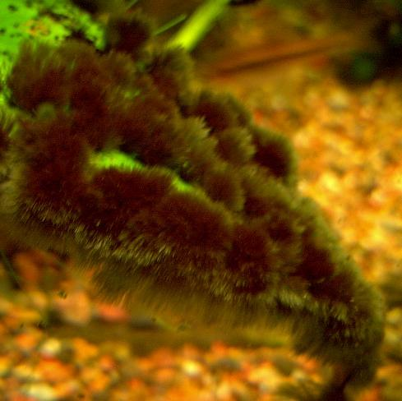
MỘT SỐ LOẠI RÊU
rêu Suna
rêu tản
rêu sừng
rêu bụi đen
4

Slide 8
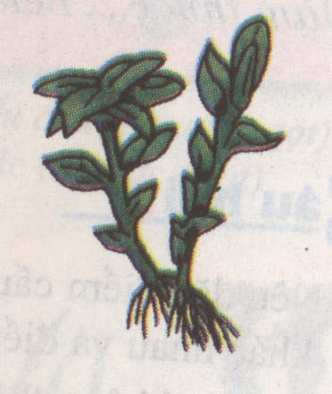
2. Quan sát cây rêu:
Trong thân và lá của cây rêu có điểm gì khác so với cây có hoa?
Cây rêu gồm những bộ phận nào?
Cả thân và lá
chưa có mạch dẫn
Lá nhỏ, mỏng
Thân nhỏ bé, không phân nhánh
Rễ giả có chức năng hút nước
Cây rêu

Slide 9
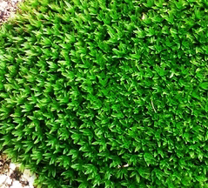
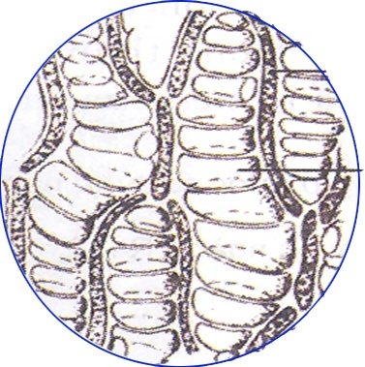

Lá cây rêu
Một phần lá rêu quan sát
dưới kính hiển vi
Lá rất mỏng chưa có đường gân thật sự mà chỉ là những tế bào xếp sát nhau.

Slide 10
2. Quan sát cây rêu:
Đặc điểm của cây rêu:
- Thân ngắn, không phân cành, chưa có mạch dẫn
- Lá nhỏ mỏng
- Rễ giả có khả năng hút nước.

Slide 11
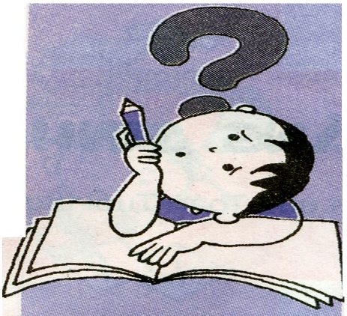
Tại sao rêu ở cạn nhưng chỉ sống ở nơi ẩm ướt?
- Rêu chưa có rễ chính thức
Chức năng hút nước và dẫn truyền chưa hoàn chỉnh
Việc lấy nước và chất khoáng hòa tan trong nước vào còn phải thực hiện bằng cách thấm qua bề mặt
Rêu thường chỉ sống ở chỗ ẩm ướt
→
→
→
- Thân và lá chưa có mạch dẫn

Slide 12

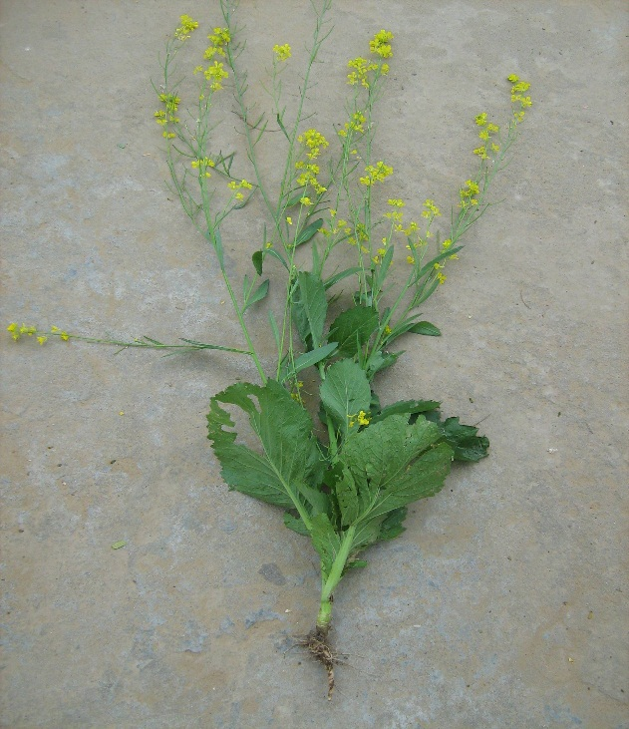
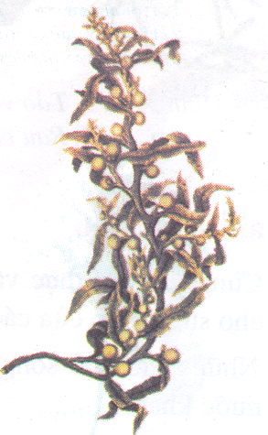
Rong mơ
Cây rêu
Cây có hoa
* So sánh điểm khác nhau về rễ, thân và lá của cây rêu với rong mơ (tảo) và cây có hoa?
Rong mơ (tảo) | Cây rêu | Cây có hoa
Chưa có rễ, thân, lá thật
Có thân, lá và rễ giả. Thân và lá chưa có mạch dẫn
- Có rễ, thân, lá thật sự ( có mạch dẫn )

Slide 13
Tại sao rêu lại được xếp vào nhóm thực vật bậc cao?
Trả lời:
Rêu được xếp vào nhóm thực vật bậc cao vì:
Đã có thân ,lá, rễ giả

Slide 14
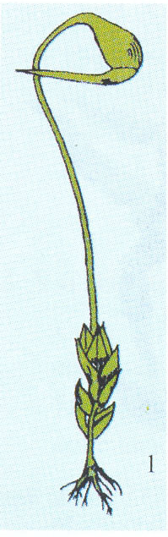

3. Túi bào tử và sự phát triển của rêu
Túi bào tử chứa các bào tử
Em hãy quan sát cây rêu, đối chiếu hình 38.2 và cho biết:
Cơ quan sinh sản của rêu là bộ phận nào? Nằm ở vị trí nào trên cây rêu?
Nắp
Cơ quan sinh sản của rêu là túi bào tử nằm ở ngọn cây
Cuống
CÂY RÊU MANG TÚI BÀO TỬ

Slide 15
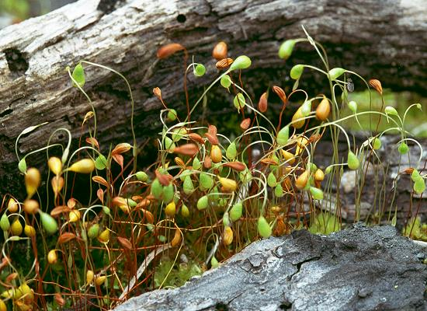
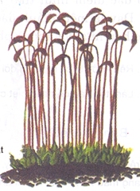
CÂY RÊU MANG TÚI BÀO TỬ

Slide 16
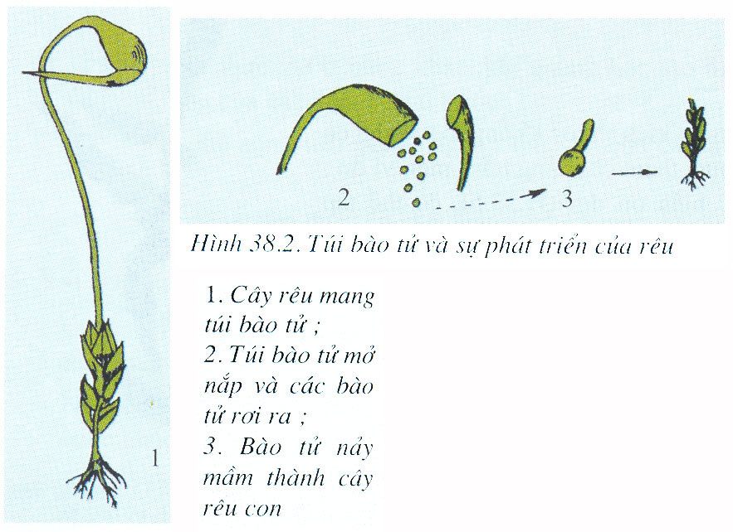
Cơ quan sinh sản của rêu là bộ phận nào?
Rêu sinh sản bằng gì?

Slide 17
3. Túi bào tử và sự phát triển của rêu
- Cơ quan sinh sản của rêu là túi bào tử nằm ở ngọn cây
Rêu sinh sản bằng bào tử.

Slide 18
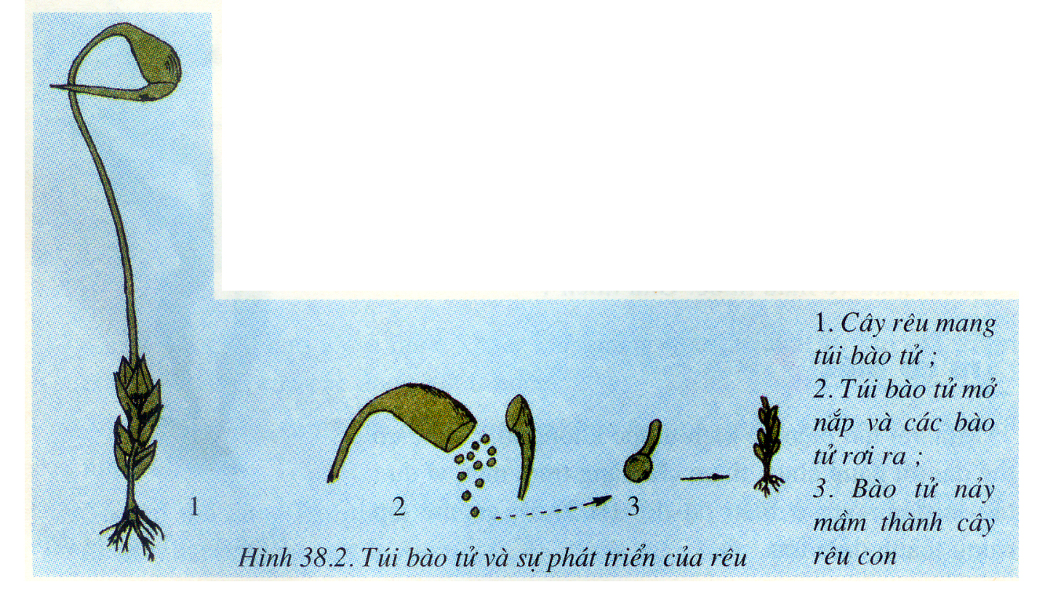
*Sự phát triển của rêu:
Túi bào tử
chín
Gặp đất ẩm
Bào tử
Cây rêu con
mở nắp
Nảy mầm
(Rêu trưởng thành)

Slide 19
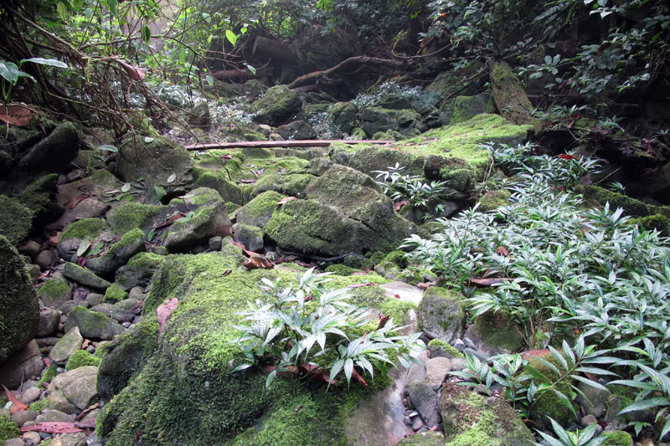
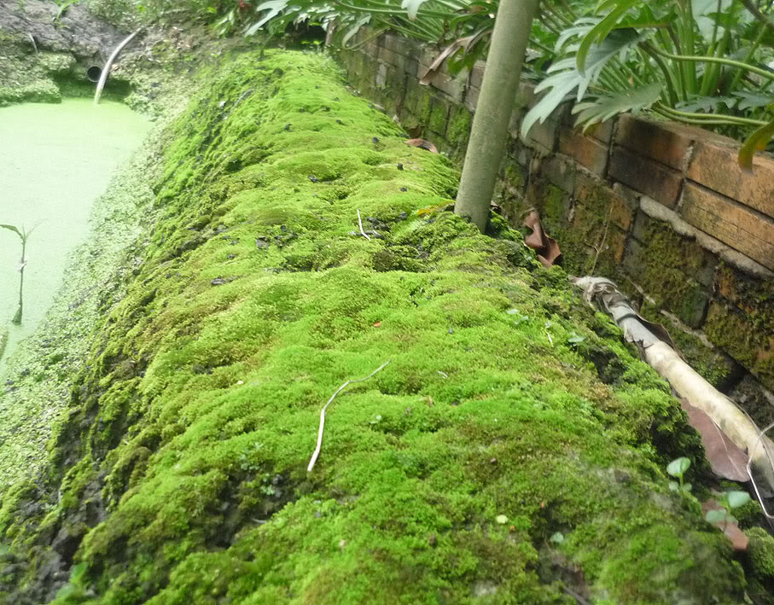
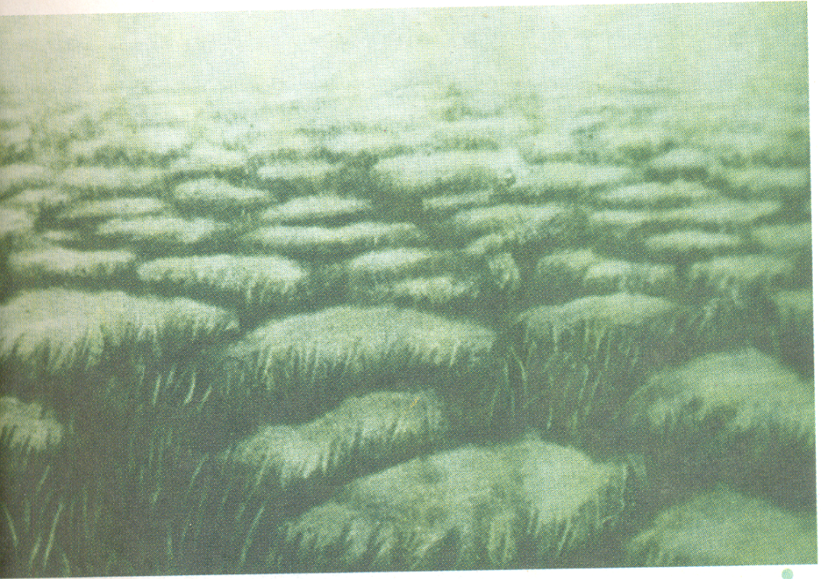
4. Vai trò của rêu:
Tạo chất mùn
Tạo chất mùn
Nghèo chất dinh dưỡng
Tạo than bùn dùng làm phân bón, chất đốt
Sống ở đầm lầy

Slide 20
4. Vai trò của rêu:
-Tạo thành chất mùn tạo chất dinh dưỡng cho những thực vật đến sau
- Tạo than bùn dùng làm phân bón, chất đốt

Slide 21
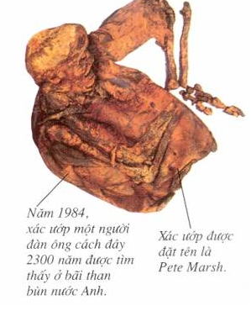
4. Vai trò của rêu
Để có đủ chất dinh dưỡng tồn tại. Rêu nước dùng những phản ứng hóa học đặc biệt giải phóng ra các sản phẩm phụ có vị chua vào đất.
Chất này có thể tiêu diệt được vi khuẩn nên dùng để bảo quản xác người và động vật.
http://www.bachkhoatrithuc.vn/

Slide 22

BÀI TẬP:
1. Hãy điền từ gợi ý thích hợp vào chỗ trống:
Cơ quan sinh dưỡng của rêu gồm có (1)...........,(2).............và (3)..................... Trong thân, rễ và lá chưa có (4)....................... Rêu sinh sản bằng (5)................... được chứa trong túi bào tử, cơ quan này nằm ở(6)............. cây rêu cái
Từ gợi ý
ngọn
mạch dẫn
Bào tử
thân
rễ giả
lá
Bậc cao

Slide 23


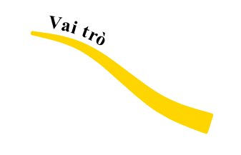

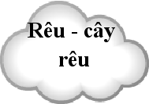
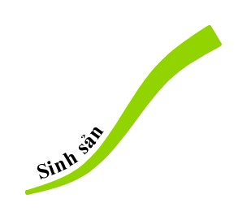
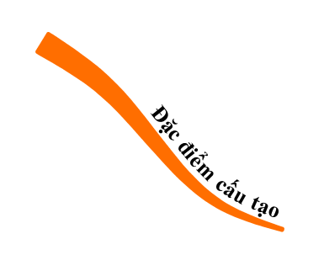





IV.CỦNG CỐ
Góp phần tạo chất mùn
Sống trên cạn, nơi ẩm ướt
Tạo than bùn làm phân bón, chất đốt
Thân không phân nhánh
Cơ quan sinh sản: túi bào tử
Rễ giả
Sinh sản bằng bào tử
Chưa có hoa
Lá nhỏ mỏng

Slide 24
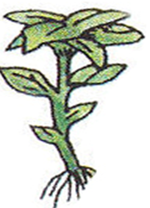
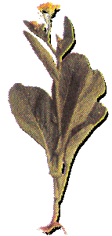
2. So sánh với cây có hoa (cây cải), rêu có gì khác?
Cây rêu
Cây cải
Có đặc điểm:
Rễ:
Thân:
Lá:
Hoa:
Có đặc điểm:
Rễ
Thân
Lá
- Hoa:
giả
Chưa
có
mạch
dẫn
Có
mạch
dẫn
Ngắn, không
phân cành
Nhỏ, mỏng
Không có
Có

Slide 25



TRÒ CHƠI Ô CHỮ
1
Q | U | A | N | G | H | Ợ | P
2
T | H | Â | N
3
R | Ễ | G | I | Ả
4
B | À | O | T | Ử
5
N | G | Ọ | N | C | Â | Y | R | Ê | U
C | Â | Y | R | Ê | U

Slide 26


TRÒ CHƠI Ô CHỮ
Q U A N G H Ợ P
Câu 1: Gồm 8 chữ cái
.
Cây rêu thực hiện quá trình gì để tạo ra chất dinh dưỡng?
Notes:
cvbvb

Slide 27




TRÒ CHƠI Ô CHỮ
T H Â N
Câu 2: Gồm 4 chữ cái
Bộ phận nào của rêu không phân nhánh?

Slide 28
TRÒ CHƠI Ô CHỮ
R Ễ G I Ả
Câu 5: Gồm 5 chữ cái
Rễ của rêu có đặc điểm gì?

Slide 29
TRÒ CHƠI Ô CHỮ
B À O T Ử
Câu 4: Gồm 5 chữ cái
Rêu sinh sản bằng gì?

Slide 30
TRÒ CHƠI Ô CHỮ
N G Ọ N C Â Y R Ê U
Câu 5: Gồm 10 chữ cái
Túi bào tử của rêu nằm ở đâu?

Slide 31
TRÒ CHƠI Ô CHỮ
1
Q | U | A | N | G | H | Ợ | P
2
T | H | Â | N
3
R | Ễ | G | I | Ả
4
B | À | O | T | Ử
5
N | G | Ọ | N | C | Â | Y | R | Ê | U
C | Â | Y | R | Ê | U

Slide 32


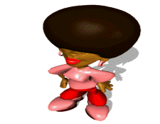
V. HƯỚNG DẪN VỀ NHÀ:
1. Học bài và trả lời các câu hỏi (SGK)/127.
2. Xem trước bài 39
3. Mỗi nhóm chuẩn bị mẫu vật: cây dương xỉ có túi bào tử ở mặt dưới lá

